Slide 1


eTwinning: Κτίζοντας μια ισχυρή κοινότητα καινοτόμων εκπαιδευτικών
Μιχάλης Παρασκευάς,
Καθηγητής Πανεπιστημίου Πελοποννήσου,
Αντιπρόεδρος ΙΤΥΕ «Διόφαντος»,
Υπεύθυνος Εθνικού Οργανισμού Υποστήριξης eTwinning

Slide 2
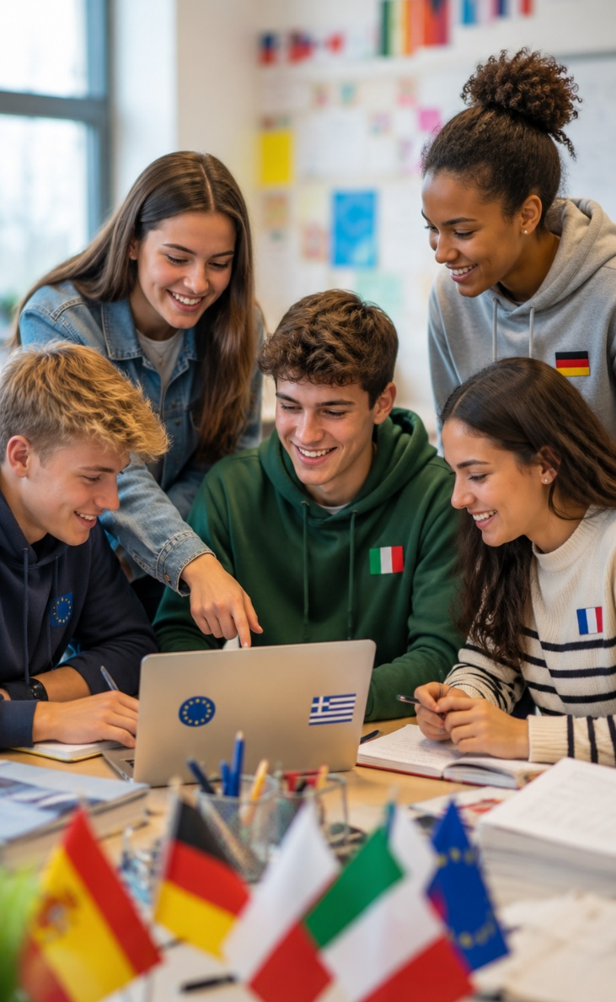
Τι είναι το eTwinning;
Το eTwinning είναι η Κοινότητα των Σχολείων στην Ευρώπη
Ευρωπαϊκή δράση σχολικής συνεργασίας από το 2005
Ασφαλές ψηφιακό περιβάλλον για συνεργατικά έργα
Εκπαιδευτικοί και μαθητές από διαφορετικές χώρες εργάζονται μαζί
Καλλιεργεί συνεργασία, δημιουργικότητα, ψηφιακές δεξιότητες, διαπολιτισμική κατανόηση, ευρωπαϊκή ταυτότητα.

Slide 3

Το eTwinning σε αριθμούς
Μια ευρωπαϊκή κοινότητα με ισχυρή ελληνική συμμετοχή
Ευρώπη
45 χώρες
1.300.000+ εκπαιδευτικοί συνολικά
330.000+ ενεργοί εκπαιδευτικοί
300.000+ σχολεία συνολικά
200.000+ ενεργά σχολεία
160.000+ έργα συνολικά
Ελλάδα
58.000+ εκπαιδευτικοί συνολικά
28.000+ ενεργοί εκπαιδευτικοί
15.000+ σχολεία
26.000+ έργα συνολικά

Slide 4

Είναι επιτυχημένο το eTwinning στην Ελλάδα;
Το ελληνικό μοντέλο επιτυχίας
Το eTwinning στην Ελλάδα πέτυχε επειδή δεν λειτούργησε μόνο ως πλατφόρμα, αλλά ως οργανωμένο οικοσύστημα.
  Βασικοί παράγοντες:
  Συστηματική παιδαγωγική και τεχνική υποστήριξη
  Μαζική επαγγελματική ανάπτυξη εκπαιδευτικών
  Ενεργό δίκτυο Πρεσβευτών eTwinning
  Σύνδεση με καινοτομία, STEM, Τεχνητή Νοημοσύνη και ευρωπαϊκές αξίες
  Αναγνώριση και επιβράβευση της ποιότητας

Slide 5





Είναι επιτυχημένο επειδή προσφέρει…
ΑΝΑΓΝΩΡΙΣΗ & ΕΠΙΒΡΑΒΕΥΣΗ
Ετικέτες
Βραβεία
ΥΠΟΣΤΗΡΙΞΗ
Παιδαγωγική
Τεχνική
ΕΠΑΓΓΕΛΜΑΤΙΚΗ ΑΝΑΠΤΥΞΗ
MOOCs, webinars
Ανοικτά μαθήματα
PDW, Contact seminars

Slide 6
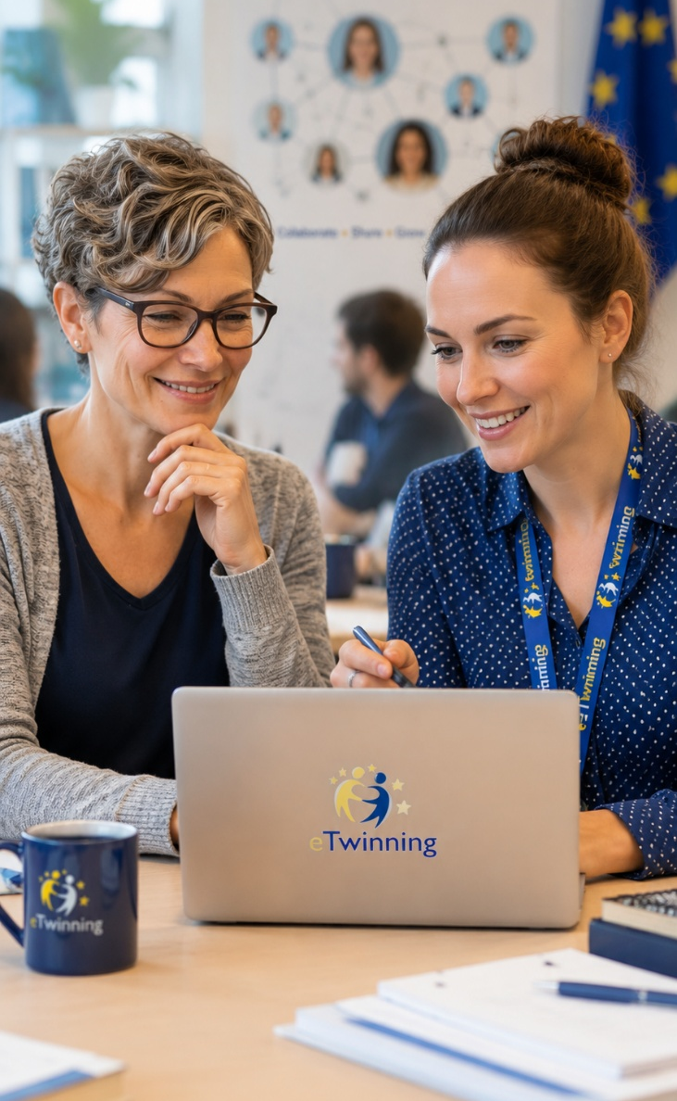
Εθνικός Οργανισμός Υποστήριξης eTwinning
Ο Εθνικός Οργανισμός Υποστήριξης (Ε.Ο.Υ.) eTwinning:
  Λειτουργεί υπό την ευθύνη του ΙΤΥΕ «Διόφαντος», σε συνεργασία με το Υπουργείο Παιδείας.
  Παρέχει παιδαγωγική, τεχνική και οργανωτική υποστήριξη στους εκπαιδευτικούς.
  Υποστηρίζει εγγραφές, ESEP, TwinSpace, έργα, ετικέτες ποιότητας και βραβεία.
  Οργανώνει επιμορφώσεις, ενημερωτικές δράσεις και διάχυση καλών πρακτικών.
  Συντονίζει το δίκτυο των Πρεσβευτών eTwinning.
  Μετατρέπει μια ευρωπαϊκή δράση σε ζωντανή και ενεργή εθνική κοινότητα.

Slide 7

Μια κοινότητα που υποστηρίζεται διαρκώς
Από την εγγραφή έως το ποιοτικό έργο
Υποστήριξη στη χρήση ESEP και TwinSpace
Βοήθεια σε εγγραφές, έργα και ετικέτες ποιότητας
Αναγνώριση, επιβράβευση με ετικέτες ποιότητας και βραβεία
Παιδαγωγική καθοδήγηση για τον σχεδιασμό συνεργατικών έργων
Τεχνική υποστήριξη μέσω οργανωμένου helpdesk
Συνεχής επικοινωνία με εκπαιδευτικούς και σχολεία

Slide 8

Στρατηγικοί στόχοι
Ελληνικού Ε.Ο.Υ. eTwinning
Βελτίωση της ποιότητας των έργων eTwinning
Αύξηση της συμμετοχής των εκπαιδευτικών
Υποστήριξη εκπαιδευτικών
Υποστήριξη Πανεπιστημιακών Ιδρυμάτων
Ενίσχυση των ψηφιακών δεξιοτήτων των εκπαιδευτικών, ειδικά για την Τεχνητή Νοημοσύνη

Slide 9

Οι Πρεσβευτές eTwinning
Οι Πρεσβευτές eTwinning:
είναι έμπειροι εκπαιδευτικοί, εθελοντές, με ενεργή συμμετοχή στη δράση
υποστηρίζουν εκπαιδευτικούς στις περιοχές ευθύνης τους
οργανώνουν webinars, δια-ζώσης ημερίδες και εργαστήρια
καθοδηγούν στον σχεδιασμό ποιοτικών συνεργατικών έργων
διαχέουν καλές πρακτικές και ενισχύουν την κοινότητα

Slide 10
Webinars & επιμορφωτικές δράσεις Πρεσβευτών
Μαζική, αποκεντρωμένη, στοχευμένη υποστήριξη
Δραστηριότητα 2022 – 2026:
554 τηλεκπαιδεύσεις
35.777 συμμετοχές εκπαιδευτικών
Θεματικές: ESEP, TwinSpace, ποιότητα έργων, eTwinning Schools, ψηφιακά εργαλεία, Εργαστήρια Δεξιοτήτων, Αρχική Εκπαίδευση Εκπαιδευτικών, κλπ.
Συνδυασμός ενημέρωσης, καθοδήγησης και εμψύχωσης

Slide 11
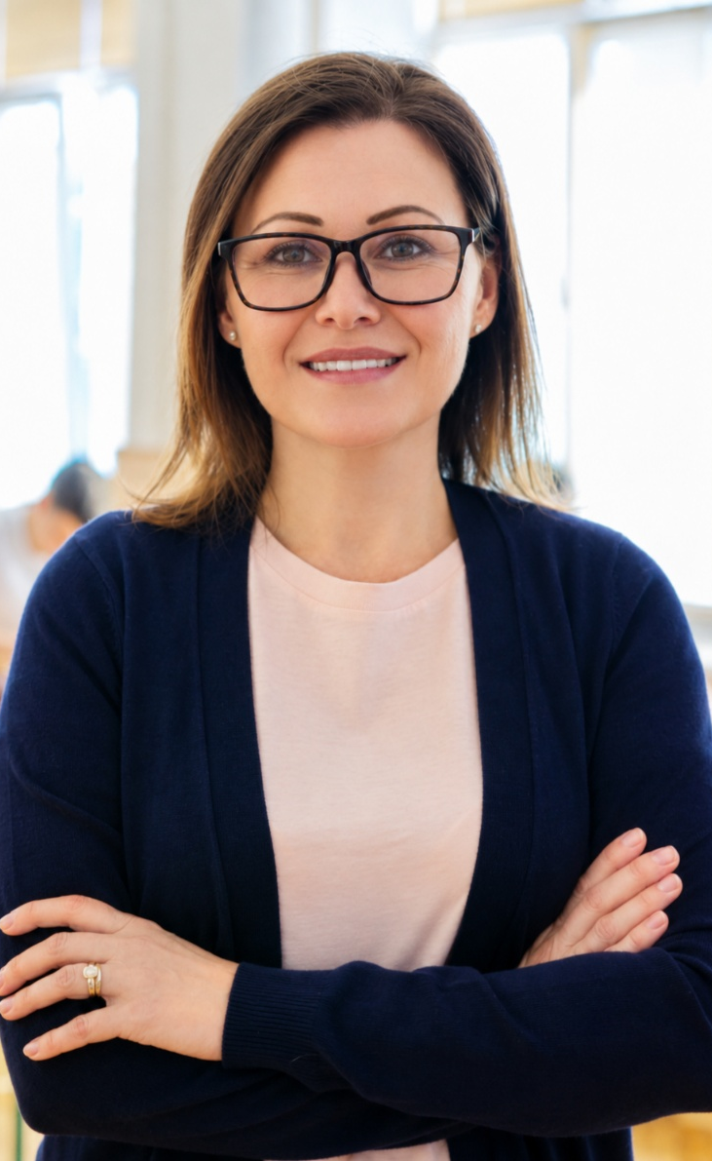
Επαγγελματική ανάπτυξη εκπαιδευτικών
Η κοινότητα μεγαλώνει όταν οι εκπαιδευτικοί ενδυναμώνονται
Webinars και δράσεις Πρεσβευτών
Ανοικτά διαδικτυακά μαθήματα μεγάλης διάρκειας
MOOCs για ευρεία και ευέλικτη πρόσβαση
Παιδαγωγικοί οδηγοί
PDW και Contact Seminars σε ευρωπαϊκό επίπεδο
Ειδικές θεματικές: STEM, Τεχνητή Νοημοσύνη, ITE, ψηφιακά εργαλεία.

Slide 12

Ανοικτά Διαδικτυακά Μαθήματα
Δομημένη επιμόρφωση μεγάλης διάρκειας
18 μαθήματα διάρκειας 200 ωρών έκαστο
Ετήσιοι κύκλοι Οκτωβρίου - Απριλίου
Θεματικές: ΤΠΕ, Web 2.0, πολυμέσα, κινητές συσκευές, Εκπαιδευτική ρομποτική – STEM, Τεχνητή Νοημοσύνη, διαδραστικά συστήματα μάθησης
Δωρεάν ή ανοικτά εργαλεία και μόνιμα διαθέσιμο εκπαιδευτικό υλικό
Άνω των 1.500 εθελοντές επιμορφωτές

Slide 13
Η κλίμακα των ανοικτών μαθημάτων
Πάνω από 99.350 εγγραφές σε πέντε (5) σχολικά έτη
Σχολικό έτος 2026-27 τρία (3) νέα μαθήματα:
«R1: Παιγνιώδης μάθηση, υπολογιστική σκέψη και εκπαιδευτική ρομποτική στο Νηπιαγωγείο»
«Εκπαιδευτική Τεχνολογία, Σχεδιαστική Σκέψη και Ενεργός Πολιτειότητα», σε συνεργασία με το Αριστοτέλειο Πανεπιστήμιο Θεσσαλονίκης.
«Δημιουργία έργου eTwinning - Ποιοτικά κριτήρια» - (υποχρεωτικό μάθημα)

Slide 14

Ποιότητα και μετρήσιμη επίδραση
Η επιμόρφωση αλλάζει τις ψηφιακές δεξιότητες !
Αξιολόγηση με τη μεθοδολογία Selfie4Teachers
(επίσημο εργαλείο της Ευρωπαϊκής Επιτροπής)
Διαπιστώθηκε βελτίωση των ψηφιακών δεξιοτήτων:
  Επιμορφούμενων: +17% (37% ⟶ 54%)
  Επιμορφωτών: + 15% (60% ⟶ 75%)
Σύνδεση της επιμόρφωσης με τη διδακτική πράξη
Απόκτηση δεξιοτήτων για συνεργατικά έργα eTwinning

Slide 15

Ξενόγλωσσα διαδικτυακά μαθήματα
Η ελληνική εμπειρία ως υποστήριξη προς άλλες κοινότητες
Μαθήματα στην αγγλική γλώσσα
Θεματικές: Τεχνητή Νοημοσύνη (I & II), Arduino Basic
Προσφορά σε εκπαιδευτικούς Ευρωπαϊκών Σχολείων (88 εγγραφές)
Υποστήριξη eTwinners από 8 χώρες: Αλβανία, Βόρεια Μακεδονία, Ιορδανία, Ιρλανδία, Κύπρος, Παλαιστίνη, Τουρκία, Τυνησία (183 εγγραφές)
Διεθνής αξιοποίηση της τεχνογνωσίας του ελληνικού Ε.Ο.Υ.

Slide 16


MOOCs eTwinning
α/α | Τίτλος MOOC | Προσφέρθηκε | Επιμορφώθηκαν (εκπαιδευτικοί, φοιτητές)
1 | «eTwinning & Εργαστήρια Δεξιοτήτων: Συνεργατικές Δράσεις για την Καλλιέργεια Γνώσεων, Δεξιοτήτων και Ικανοτήτων» | 2022, 2023 (2025, 2026 self-paced) | 8.069
2 | «Εισαγωγή στο eTwinning, την ευρωπαϊκή δράση για την εκπαίδευση» | 2023 (2025, 2026 self-paced) | 7.087
3 | «H ευρωπαϊκή δράση eTwinning στην Τριτοβάθμια Εκπαίδευση» | 2024 (2025, 2026 self-paced) | 1.214
4 | «Σχεδιάζοντας ένα Ποιοτικό, Συνεργατικό eTwinning έργο» | 2024 | 1.911
5 | «Αξιοποίηση της Τεχνητής Νοημοσύνης στην Εκπαίδευση και στα Προγράμματα eTwinning» | 2025 | 3.029
Σύνολο |  |  | 21.310

Slide 17




Συνεργασία με φορείς εκπαιδευτικής πολιτικής
Το eTwinning μέσα στο εθνικό εκπαιδευτικό οικοσύστημα
ΙΕΠ: Διασύνδεση με τα Εργαστήρια Δεξιοτήτων
ΙΚΥ: Προώθηση δράσεων κινητικότητας και συνεργασίας ΚΑ1/ΚΑ2 στα σχολεία
Εθνική Ακαδημία Ψηφιακών Ικανοτήτων: Προσφορά εννέα (9) ψηφιακών μαθημάτων για την καλλιέργεια των ψηφιακών δεξιοτήτων.
Εθνικό Κέντρο Δημόσιας Διοίκησης και Τοπικής Αυτοδιοίκησης: δωρεάν παροχή μαθημάτων στους εκπαιδευτικούς για το eTwinning.

Slide 18
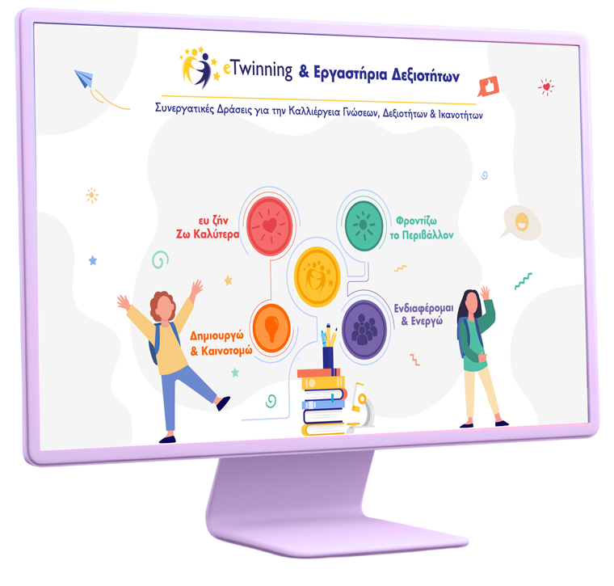
eTwinning και Εργαστήρια Δεξιοτήτων
Μετατρέποντας εθνικές δράσεις σε συνεργατικά ευρωπαϊκά έργα
Συνεργασία με το Ινστιτούτο Εκπαιδευτικής Πολιτικής
MOOC για την αξιοποίηση των Εργαστηρίων Δεξιοτήτων μέσω eTwinning
8.069 εκπαιδευτικοί έχουν παρακολουθήσει το σχετικό μάθημα
Μετατροπή σχολικών δραστηριοτήτων σε συνεργατικά έργα μεταξύ σχολείων
Δημιουργία και διάθεση e-book καλών πρακτικών

Slide 19
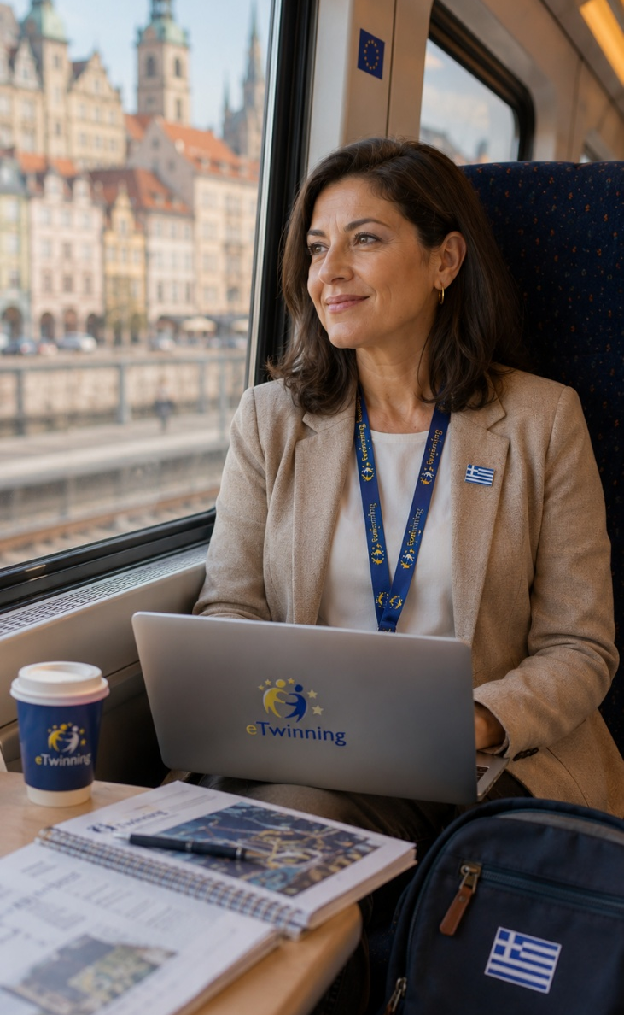
eTwinning και Erasmus+
Από το συνεργατικό έργο στη διεθνή κινητικότητα
Συνεργασία με το Ίδρυμα Κρατικών Υποτροφιών
Ενημέρωση σχολείων για δράσεις ΚΑ1 (κινητικότητα) και ΚΑ2 (συνεργασία, καινοτομία)
Το eTwinning ως πρώτο βήμα ευρωπαϊκής συνεργασίας
Ανάπτυξη σχολικών συνεργασιών πριν από μεγαλύτερα ευρωπαϊκά σχέδια
Σύνδεση σχολικής καινοτομίας με ευρωπαϊκές ευκαιρίες κινητικότητας

Slide 20

Initial Teacher Education
Το eTwinning στην εκπαίδευση των μελλοντικών εκπαιδευτικών
Συνεργασία με 23 τμήματα παιδαγωγικής κατεύθυνσης από 13 ελληνικά πανεπιστήμια - Υποστήριξη από 21 Πρεσβευτές ITE
Ένταξη του eTwinning σε μαθήματα και σε πρακτική άσκηση φοιτητών (37 διδάσκοντες)
Συνεργατικά έργα με φοιτητές, σχολικές μονάδες και ευρωπαϊκούς εταίρους (50 έργα)
Εκπαιδεύθηκαν 2.227 φοιτητές/φοιτήτριες.
Διασυνδέει πανεπιστημιακά τμήματα από 45 χώρες
Εννέα (9) πανεπιστημιακά τμήματα έλαβαν ετικέτα ποιότητας
Ερευνητικά αποτελέσματα δημοσιεύονται στο περιοδικό WELCOME

Slide 21

Aποτελέσματα & Aναγνώριση
2024-2026
Εκπαίδευση & Επιμόρφωση
Διδάσκοντες που ενσωμάτωσαν το eTwinning | 37
Φοιτητές σε επιμορφωτικές δράσεις | 1.180
Εγγραφές στο MOOC "eTwinning ITE" | 940
Φοιτητές στο ασύγχρονο eTwinning Seminar | 107
Έργα & Πρακτική Άσκηση
Εθνικά & Ευρωπαϊκά έργα με φοιτητές | 41
Έργα στο πλαίσιο Πρακτικής (Νηπιαγωγείο) | 8
Έργα στο πλαίσιο Πρακτικής (Δημοτικό) | 1
Διακρίσεις & Βραβεία
Τμήματα με Εθνική Ετικέτα eTwinning ITE | 9
Συμμετοχές σε Ευρωπαϊκό Διαγωνισμό Βραβείου eTwinning ITE | 2
Ειδικό Εθνικό Βραβείο eTwinning ITE | 3

Slide 22
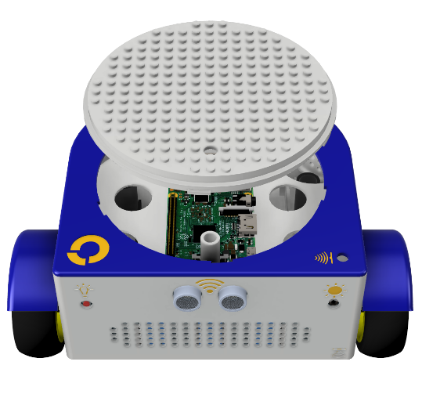
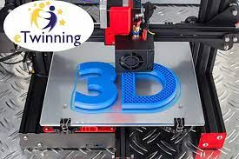
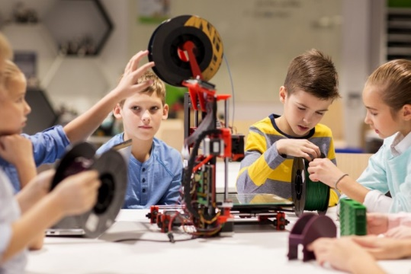
STEM @ eTwinning
Η εκπαιδευτική ρομποτική μέσα σε συνεργατικά έργα
1.000+ σχολεία με εξοπλισμό STEM και υποστήριξη
Επιλογή σχολείων με κριτήρια eTwinning
Εξοπλισμός ανάλογα με τον τύπο σχολείου: Ρομποτικά kits, micro:bit και 3D εκτυπωτές
Επιμόρφωση εκπαιδευτικών μέσω ανοικτών μαθημάτων,
MOOCs και ημερίδων Πρεσβευτών
Τεχνική και παιδαγωγική υποστήριξη για έργα STEM
Έκδοση παιδαγωγικών οδηγών
Δημοσίευση άρθρων στο περιοδικό WELCOME
Εθνικές και ευρωπαϊκές διακρίσεις έργων STEM/eTwinning
Ειδικό βραβείο STEM στους Εθνικούς Διαγωνισμούς eTwinning

Slide 23
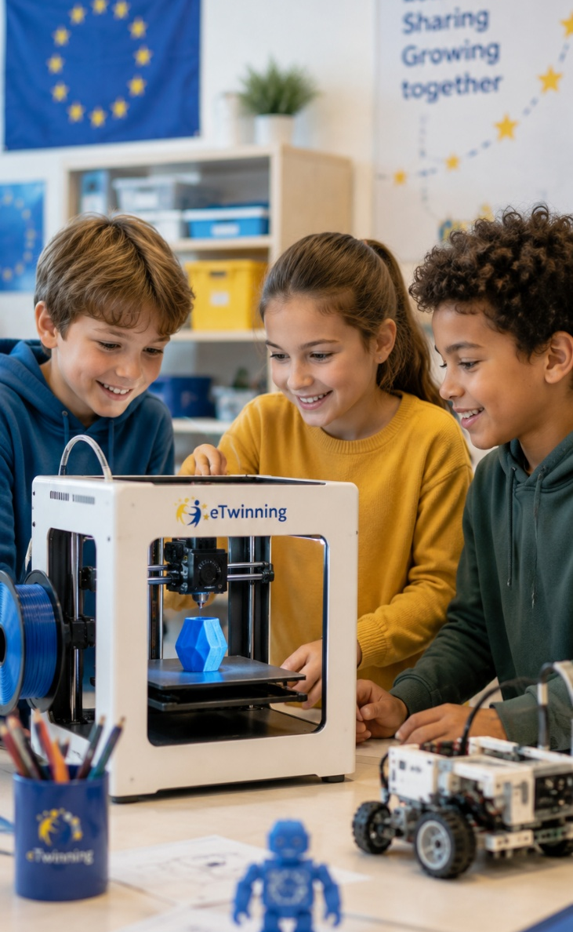
STEM 5 και συμπερίληψη
Η καινοτομία φτάνει σε σχολεία με αυξημένες ανάγκες
100 σχολεία στη δράση STEM 5
Ειδικά σχολεία, μειονοτικά, δεύτερης ευκαιρίας και απομακρυσμένα σχολεία
Εξοπλισμός:
  3D εκτυπωτές σε 50 σχολεία
  micro:bit kits σε 50 σχολεία
  Ρομποτικά kits σε 5 πανεπιστημιακά τμήματα
  για την εκπαίδευση φοιτητών
Σύνδεση STEM, eTwinning και ισότιμης πρόσβασης
στην καινοτομία

Slide 24
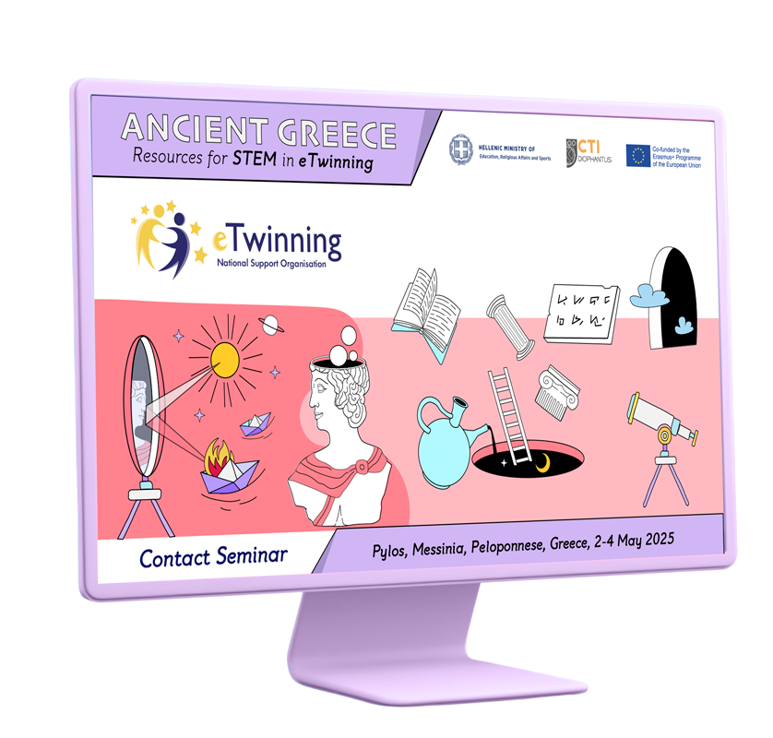
Διεθνής δράση STEM
Ancient Greece resources for STEM in eTwinning
Multilateral Contact Seminar, Πύλος, Μάιος 2025
50 εκπαιδευτικοί eTwinners από 8 ευρωπαϊκές χώρες
Αξιοποίηση της Αρχαίας Ελλάδας ως πλαισίου STEM μάθησης
Σύνδεση μαθηματικών, επιστημών, μηχανικής, σχεδίου και τεχνολογίας
Υποστήριξη εκπαιδευτικών για τον σχεδιασμό νέων ευρωπαϊκών έργων eTwinning
Παράδειγμα σύνδεσης πολιτιστικής κληρονομιάς, καινοτομίας και συνεργασίας

Slide 25
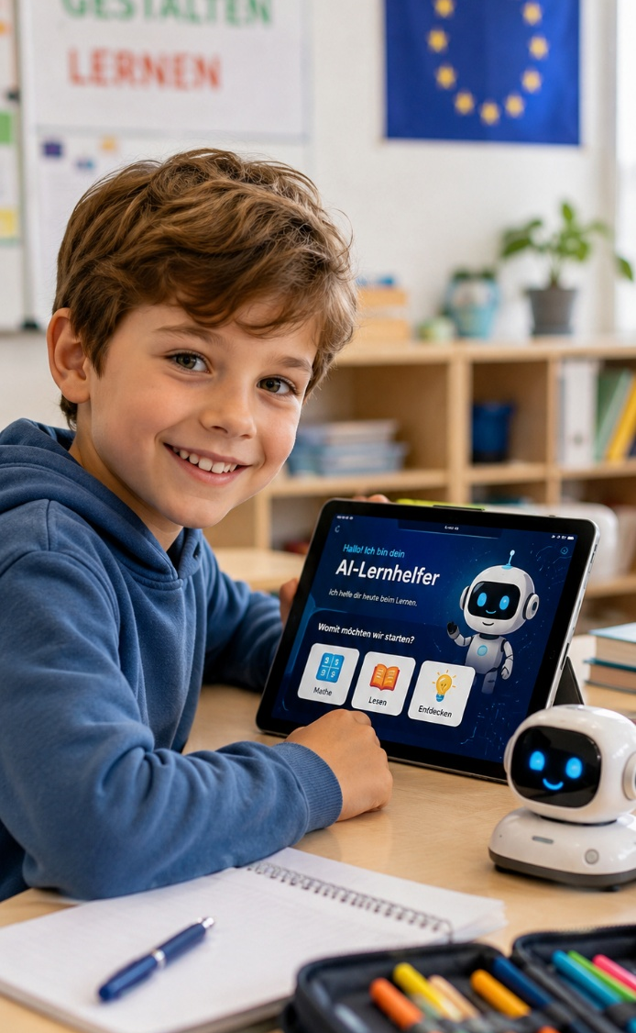
Η Τεχνητή Νοημοσύνη στο eTwinning
Από τον ενθουσιασμό στην παιδαγωγική και υπεύθυνη αξιοποίηση
Ενσωμάτωση της ΤΝ σε έργα eTwinning και στη σχολική διδασκαλία
Δύο (2) ανοικτά μαθήματα (200 ωρών) + Δύο (2) MOOCs
Έμφαση σε δυνατότητες, περιορισμούς και παιδαγωγικές χρήσεις
Ανάδειξη ηθικών και δεοντολογικών ζητημάτων
Πλαίσιο πολιτικής για την αξιοποίηση της ΤΝ στα έργα eTwinning
Διάχυση καλών πρακτικών μέσω διαγωνισμών, οδηγών, περιοδικού WELCOME και κοινωνικών δικτύων

Slide 26
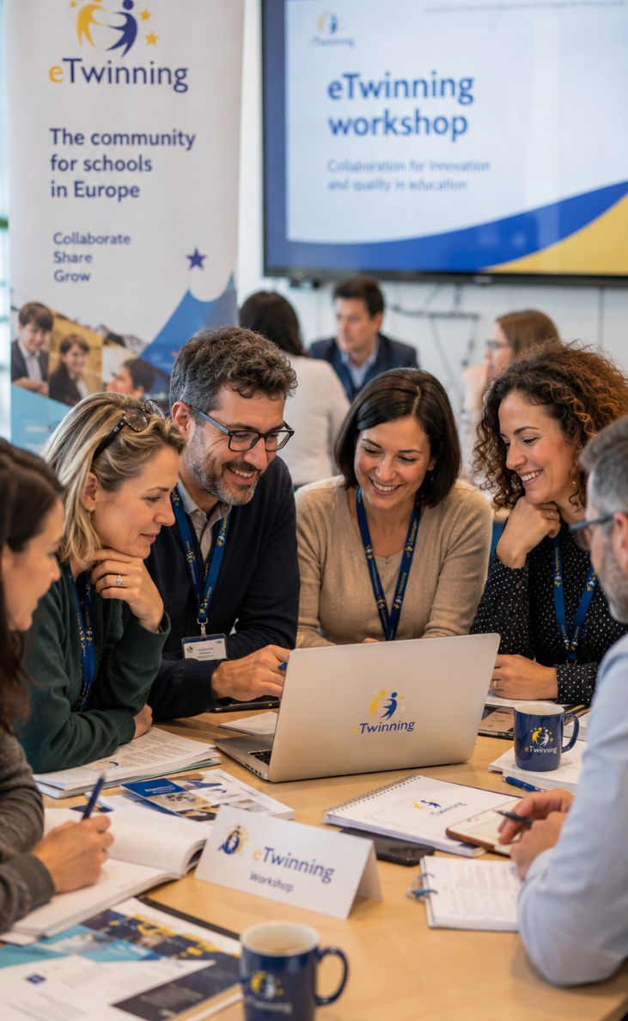
Διεθνής δράση για την Τεχνητή Νοημοσύνη
Multilateral Contact Seminar: “Applications, tools and perspectives of ΑΙ in education for Secondary School Teachers”, Patras, May 2024
70 εκπαιδευτικοί eTwinners από 13 ευρωπαϊκές χώρες
Εστίαση στην παιδαγωγική ενσωμάτωση της ΤΝ στη Δευτεροβάθμια Εκπαίδευση
Εισηγήσεις, εργαστήρια και παρουσιάσεις εργαλείων ΤΝ
Διακρατική επικοινωνία και συνεργασία μεταξύ εκπαιδευτικών
Δημιουργία νέων έργων eTwinning με θεματολογία ΤΝ

Slide 27
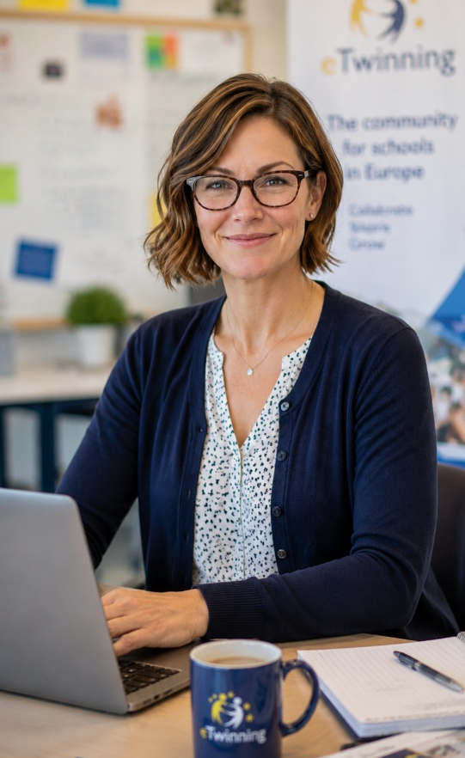
Παιδαγωγική αξιοποίηση της Τεχνητής Νοημοσύνης στα eTwinning έργα και στη διδασκαλία μαθημάτων
ΜΑΘΗΜΑ
Στόχος: Επαφή με εργαλεία ΤΝ για τη διδασκαλία, την προετοιμασία του μαθήματος, και την αξιολόγηση των μαθητών. Ευαισθητοποίηση για ηθικά και δεοντολογικά ζητήματα σχετικά με την εισαγωγή της ΤΝ στην Εκπαίδευση.
Διάρκεια: 200 εκπαιδευτικές ώρες (Οκτώβριος – Απρίλιος).
Περιεχόμενα: Τι είναι η Τεχνητή Νοημοσύνη; Χρήση της ΤΝ για τη διδασκαλία, για την υποστήριξη των μαθητών και του εκπαιδευτικού, Μεγάλα γλωσσικά μοντέλα και η χρήση τους στην εκπαίδευση, Chatbots Δεοντολογικές κατευθυντήριες γραμμές για τη χρήση ΤΝ στη διδασκαλία.
2023 - 2026: επιμορφώθηκαν 17.784 (= 12.898 + 4.886) εκπαιδευτικοί.

Slide 28
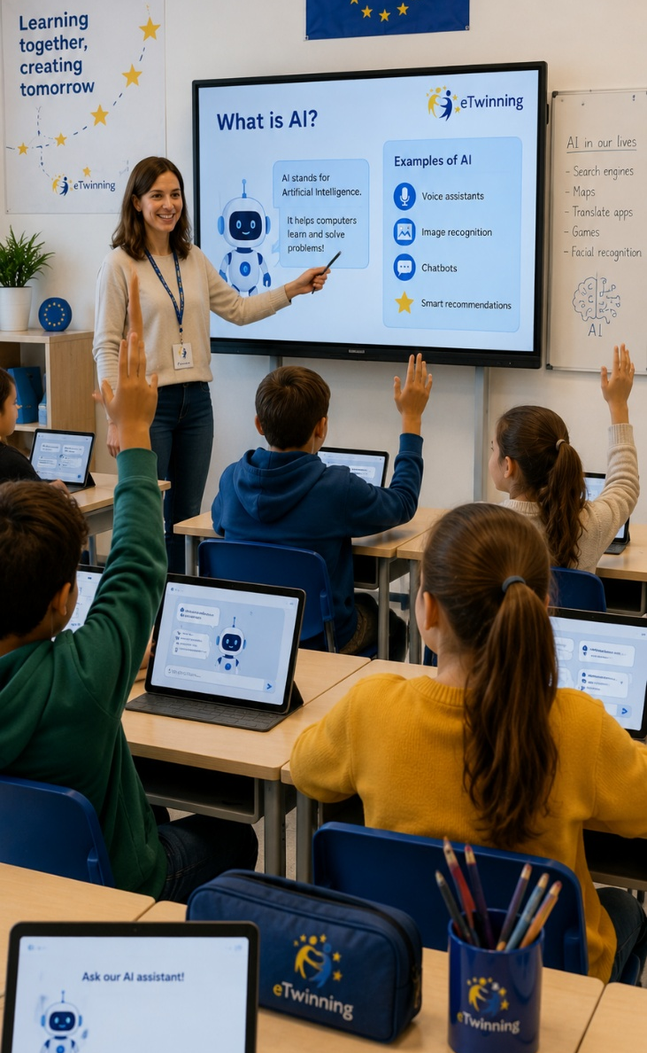
Αξιοποίηση της Τεχνητής Νοημοσύνης στην Εκπαίδευση και στα Προγράμματα eTwinning
MOOC
Στόχοι Μαθήματος
Κατανόηση δυνατοτήτων και περιορισμών της ΤΝ στην Εκπαίδευση.
Ανάπτυξη δεξιοτήτων αξιοποίησης εργαλείων ΤΝ.
Εφαρμογή εργαλείων ΤΝ στα προγράμματα eTwinning για βελτίωση της συνεργασίας.
Ανάδειξη ζητημάτων ηθικής χρήσης της ΤΝ στο σχολικό περιβάλλον.
Δομή
Εισαγωγή στην ΑΙ και την Εκπαίδευση + eTwinning
Chatbots & Prompt Engineering
Πολυμεσικές Εφαρμογές και Εργαλεία AI
Αξιολόγηση, Διόρθωση και Σχεδιασμός Μαθημάτων
Προσφέρθηκε το 2025: Επιμορφώθηκαν 3.029 εκπαιδευτικοί.

Slide 29

Αναγνώριση και επιβράβευση
Ευρωπαϊκά Βραβεία
2006 - σήμερα: 85+ ελληνικά σχολεία έχουν βραβευθεί (κάθε χρόνο) στις διάφορες κατηγορίες.
2022 - 2025: 28 ελληνικά σχολεία και 43 εκπαιδευτικοί σε ευρωπαϊκά βραβευμένα έργα
3 ελληνικά σχολεία συμμετείχαν στα καλύτερα έργα (overall prize) σε πανευρωπαϊκό επίπεδο.
Εθνικοί Διαγωνισμοί
2022 - 2025: 88 σχολεία και 3 πανεπιστημιακά τμήματα βραβεύθηκαν
Εθνική & Ευρωπαϊκή
Ετικέτα Ποιότητας
Ηλεκτρονικό Περιοδικό WELCOME
Εθνικά και Ευρωπαϊκά Βραβεία eTwinning
Ετικέτα Σχολείων
eTwinning

Slide 30
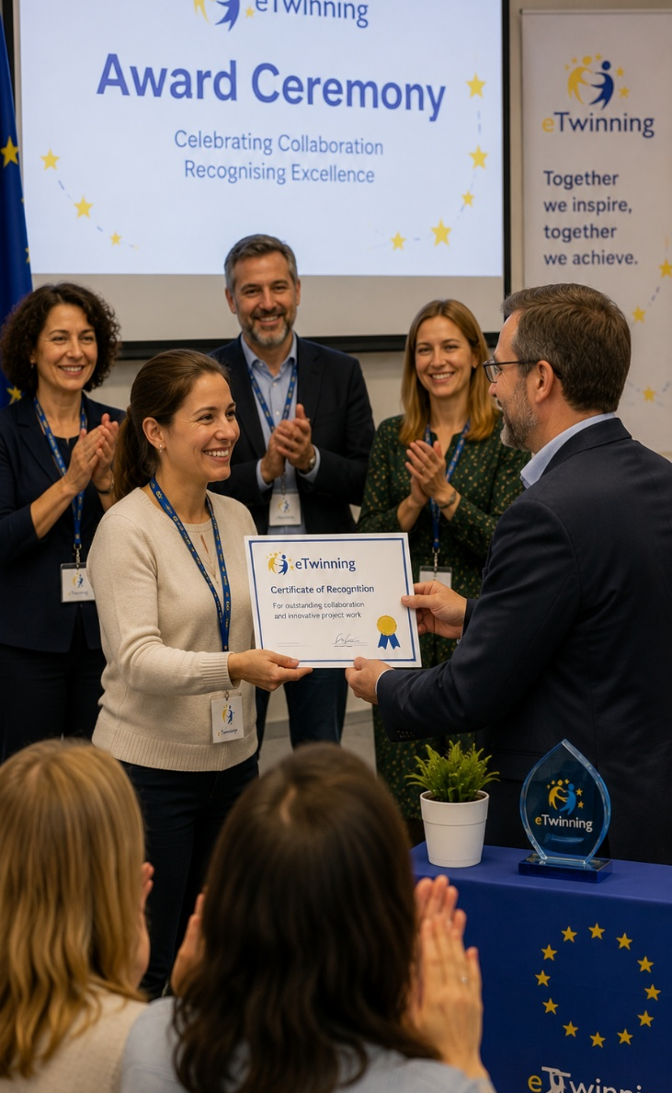
Εθνικοί Διαγωνισμοί - Βραβεύσεις
Αναγνώριση της ποιότητας και επιβράβευση της σχολικής καινοτομίας
Εθνικοί Διαγωνισμοί:
20^{ος} (2025): 19 σχολεία και 1 Τμήμα Πανεπιστημίου βραβεύτηκαν με ταμπλέτες.
19^{ος} (2024): 17 σχολεία και 2 Τμήματα Πανεπιστημίων βραβεύτηκαν με ταμπλέτες.
18^{ος} (2023): 20 σχολεία βραβεύτηκαν με 3D εκτυπωτές και ταμπλέτες.
17^{ος} (2022): 32 σχολεία βραβεύθηκαν με 3D εκτυπωτές και ταμπλέτες.

Slide 31
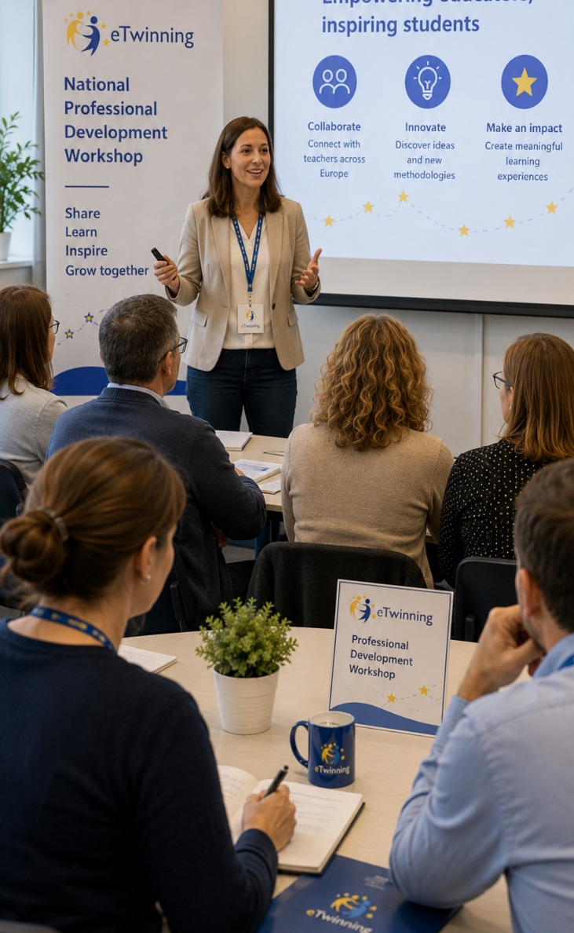
Εθνικά Συνέδρια eTwinning
Η κοινότητα συναντιέται, μαθαίνει και μοιράζεται
Εθνικά Συνέδρια:
10^{ο} (2024) Αθήνα: 16 προσκεκλημένες ομιλίες, 105 εισηγήσεις,
16 εργαστήρια (300 σύνεδροι, 4.000+ online)
11^{ο} (2025) Θεσσαλονίκη: 8 προσκεκλημένες ομιλίες, 125 εισηγήσεις, 19 εργαστήρια (260 σύνεδροι, 4.000+ online)
Τελετές βράβευσης και διάχυση καλών πρακτικών
12^{ο} (2026) Βόλος, 13-15 Νοεμβρίου 2026

Slide 32
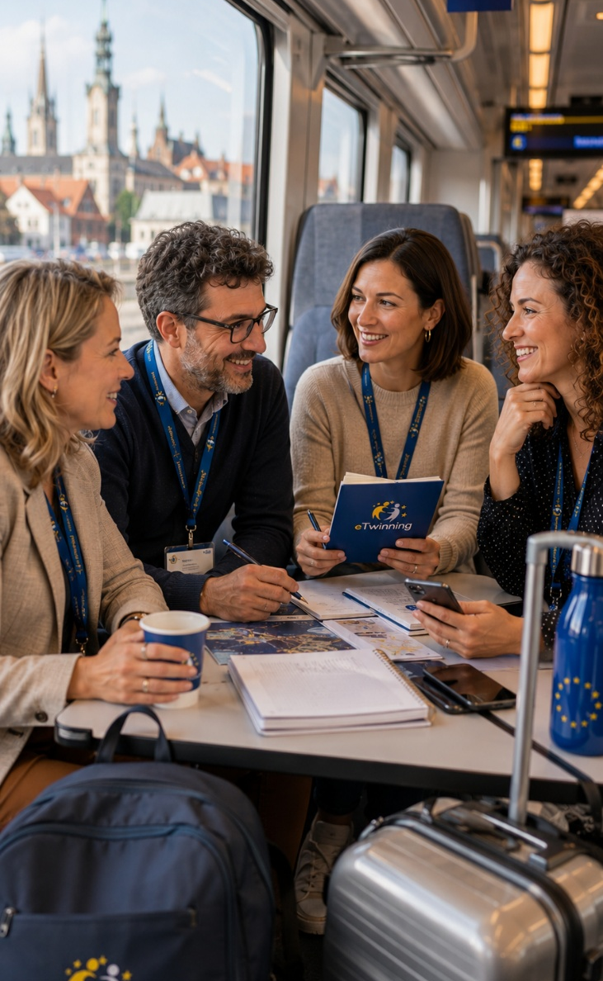
Διεθνείς αποστολές Ελλήνων εκπαιδευτικών
Επαγγελματική ανάπτυξη, δικτύωση και ευρωπαϊκή εξωστρέφεια
Συμμετοχή σε συνέδρια, PDW, Contact Seminars και πολυμερείς δράσεις
Επιλογή βραβευμένων αλλά και νέων eTwinners εκπαιδευτικών
Ανάπτυξη δεξιοτήτων, συνεργασιών και νέων έργων eTwinning
2024-2025: 84 συμμετοχές από την Ελλάδα (56 εκπαιδευτικοί, 22 μέλη Ε.Ο.Υ., 6 πανεπιστημιακοί / Teacher Educators)
Ενεργή συμβολή της ελληνικής κοινότητας με εισηγήσεις και εργαστήρια

Slide 33
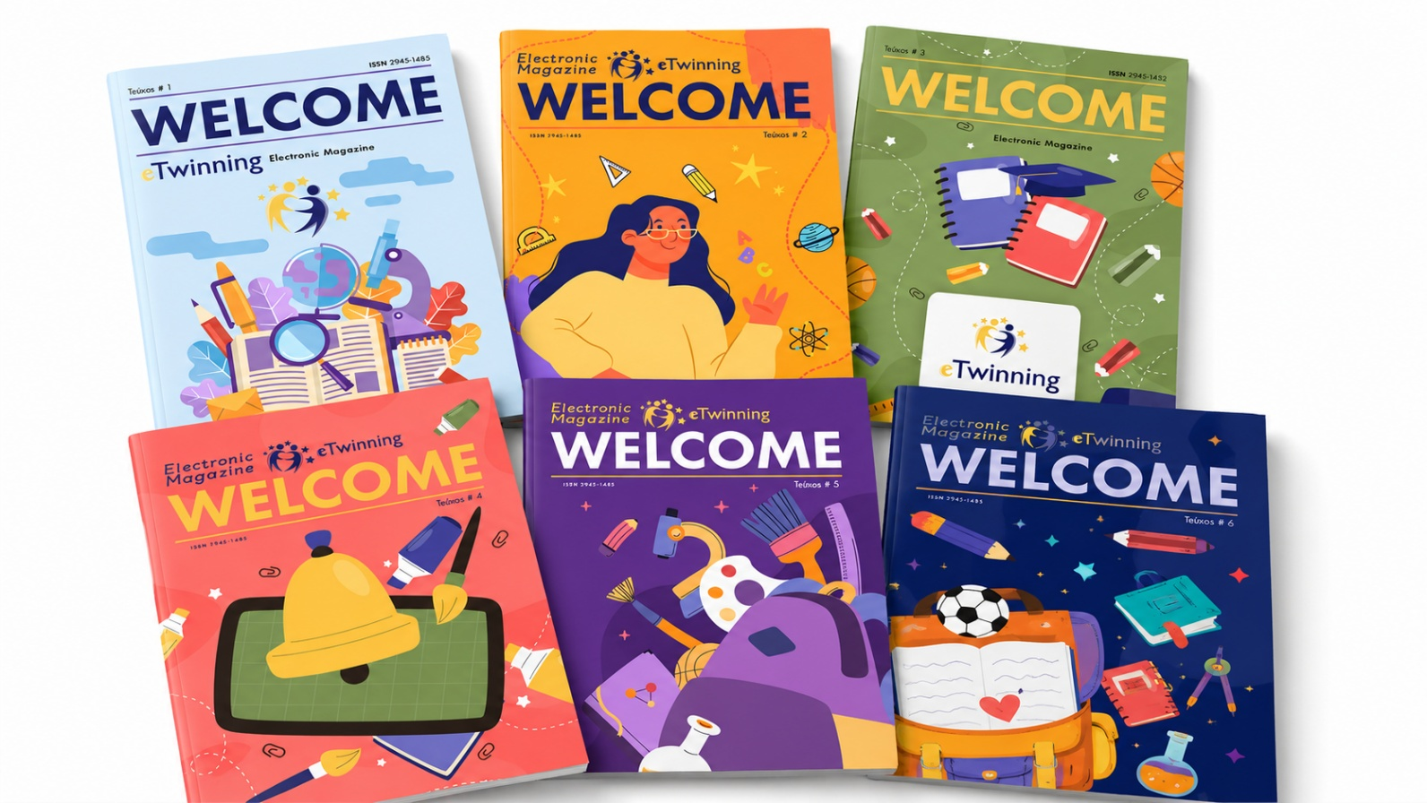
WELCOME: Ηλεκτρονικό Περιοδικό eTwinning
Η κοινότητα παράγει και μοιράζεται γνώση
Έναρξη λειτουργίας: Ιούλιος 2023
Δύο (2) τεύχη ανά έτος | ISSN 2945-1485
6 τεύχη και 101 άρθρα μέχρι σήμερα
Άρθρα από εκπαιδευτικούς, ερευνητές, φοιτητές και μαθητές
Ανοικτό αποθετήριο καλών πρακτικών, εκπαιδευτικών σεναρίων και ερευνητικών εργασιών

Slide 34

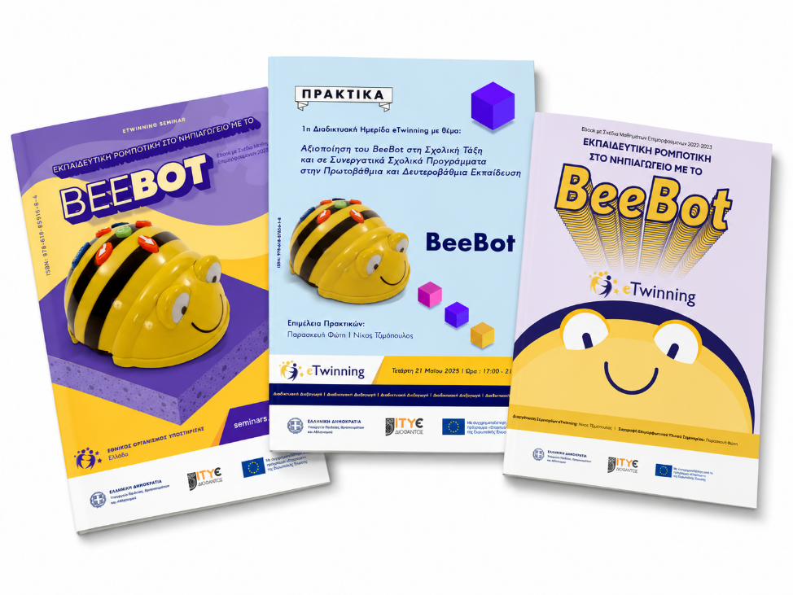
Εκδόσεις eTwinning και παιδαγωγικοί οδηγοί
Από τα έργα στην παιδαγωγική γνώση
Παιδαγωγικοί οδηγοί με μεθοδολογίες και παραδείγματα
Καλές πρακτικές από εθνικούς διαγωνισμούς eTwinning
Εκπαιδευτικά σενάρια και σχέδια δραστηριοτήτων
Υλικό άμεσα αξιοποιήσιμο στη σχολική τάξη
Εκδόσεις για STEM, εκπαιδευτική ρομποτική και Εργαστήρια Δεξιοτήτων
Διάχυση εμπειρίας από πραγματικά έργα eTwinning στην ευρύτερη κοινότητα

Slide 35
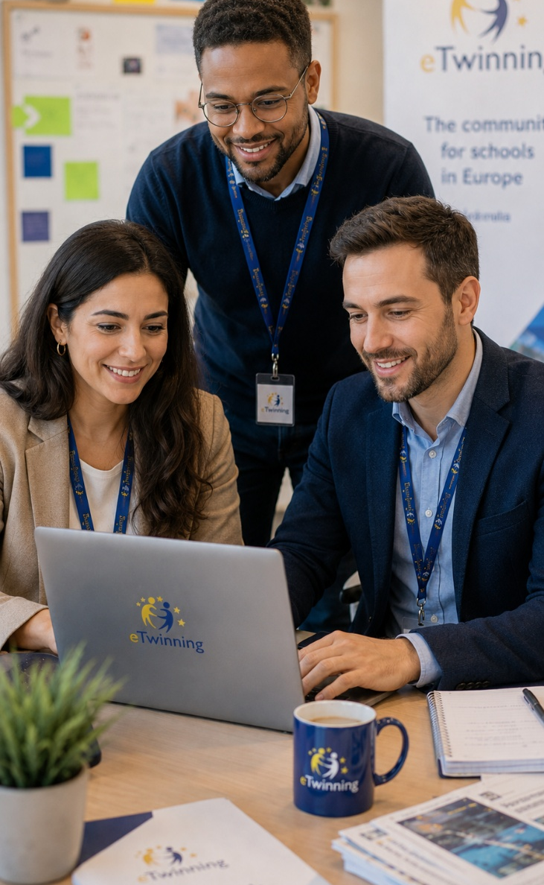
Μηχανισμός υποστήριξης
Οργανωμένη υποστήριξη για μια μεγάλη και ενεργή κοινότητα
Έναρξη: Φεβρουάριος 2024
Σύστημα διαχείρισης αιτημάτων υποστήριξης
Δυνατότητα υποβολής αιτήματος μέσω πλατφόρμας ή email
Καταγραφή ενεργειών και ενημέρωση του εκπαιδευτικού
Πάνω από 7.200 αιτήματα υποστήριξης μέχρι σήμερα
Κύριες κατηγορίες: ESEP, ετικέτες ποιότητας, βραβεία, TwinSpace, εγγραφές έργων

Slide 36

Προκλήσεις
Τεχνικά θέματα που σχετίζονται με την πλατφόρμα της ΕΣΕΠ
Αυξημένος φόρτος εργασίας επικύρωσης
Διαχείριση MOOC μεγάλης κλίμακας
Αυξανόμενη ζήτηση για κατάρτιση εκπαιδευτικών που σχετίζεται με την Τεχνητή Νοημοσύνη.
Υπάρχει άριστη συνεργασία με το CSS.

Slide 37

Τι μας διδάσκει η ελληνική εμπειρία;
Η συνεργασία χρειάζεται σταθερή υποστήριξη
Η επιμόρφωση πρέπει να συνδέεται
με τη σχολική πράξη
Η καινοτομία χρειάζεται παιδαγωγικό πλαίσιο
Η αναγνώριση ενισχύει την ποιότητα
Το eTwinning λειτουργεί ως εργαστήριο ευρωπαϊκής εκπαιδευτικής αλλαγής

Slide 38

Σας ευχαριστώ
Το eTwinning συνδέει σχολεία, ενδυναμώνει τους εκπαιδευτικούς και φέρνει την Ευρώπη στην τάξη.
Πύλες eTwinning
https://school-education.ec.europa.eu/el
https://www.etwinning.gr
https://seminars.etwinning.gr
https://mooc.etwinning.gr
https://welcome.etwinning.gr
https://support.etwinning.gr

